Slide 1
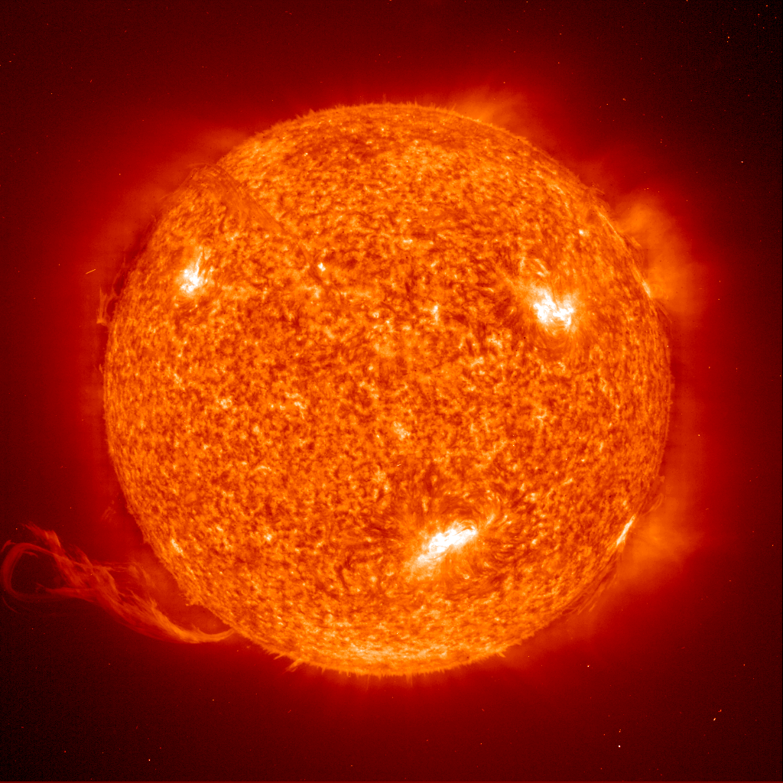
MENA1000-Materialer, energi og nanoteknologi- Kap. 10
Energi; kilder, konvertering, lagring
Energikilder - reserver og bruk
Solenergi
Direkte og indirekte
Fossile energikilder
Andre energikilder
Konvertering
Lagring
Truls Norby
Kjemisk institutt/
Senter for Materialvitenskap og nanoteknologi (SMN)
Universitetet i Oslo
Forskningsparken
Gaustadalleen 21
0349 Oslo
truls.norby@kjemi.uio.no

Slide 2
Energi; Kilder og bruk (med hydrogenlagring)
Kjerne-
kraft
Geo-
varme
Tide-
vann
Fornybar solenergi
direkte indirekte
Kilder
Fordeling
Lagring
Transport
Bruk
Fossile
brensel
(ikke-
fornybar
energi)
Sol-
varme
Foto-
voltaisk
Bio
Vind,
bølge
Vann-
kraft
Elektrolyse
Hydrogen
Brenselcelle
Motor
Varme
Elektrisitet

Slide 3
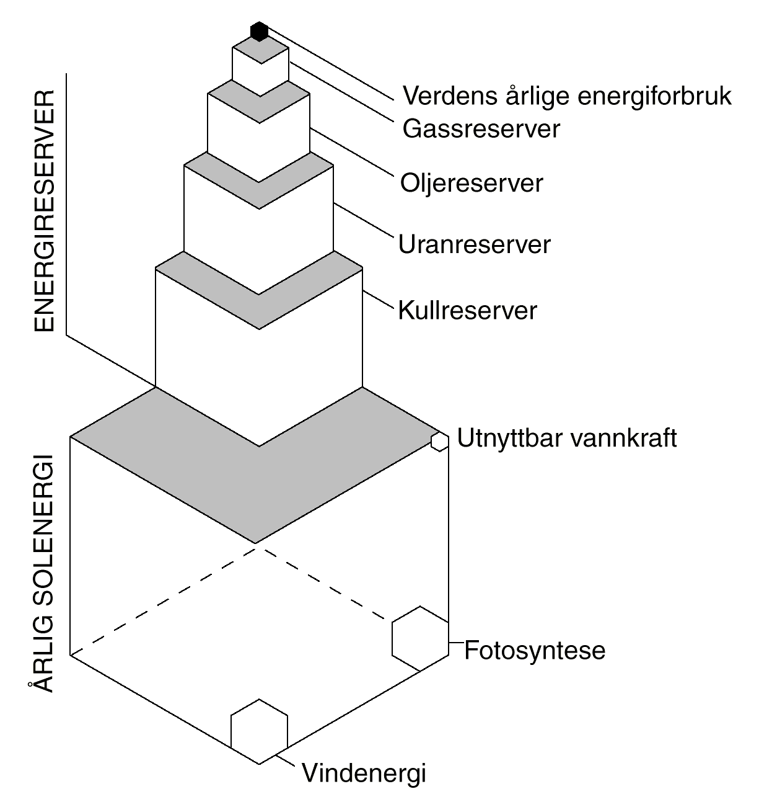
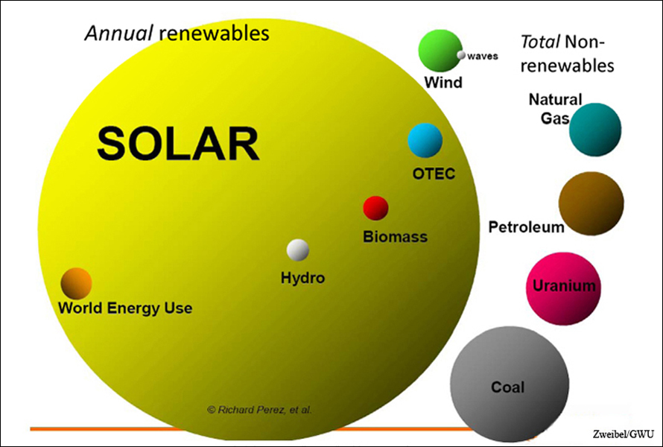
Solenergi og andre energikilder; reserver og forbruk
Figur: Bellona

Slide 4
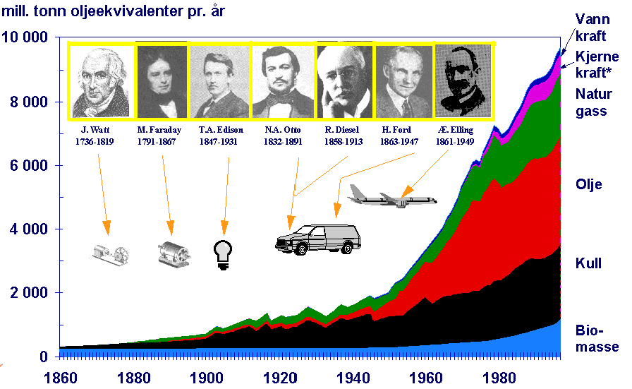
Verdens energikilder i et historisk perspektiv
2004: 11 059 MTOE = 128,3 PWh
Figur: Statoil

Slide 5
Verdens energiforbruk fordelt på brenseltyper
Enheter:
Effekt: W = J/s = VA = VC/s; typisk mange MW
Energi: J, PJ, Wh, TWh, TOE
Kilde: Energy Information Administration, IEO 2007

Slide 6
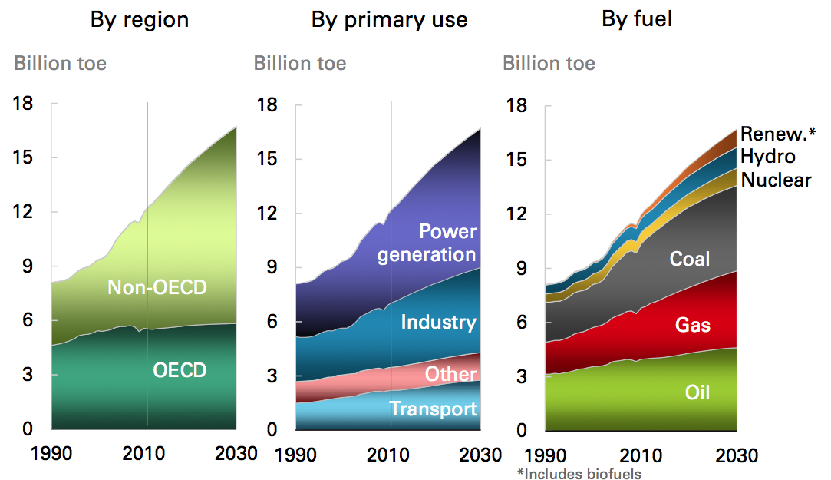
Energibruk

Slide 7
Verdens landområder

Slide 8
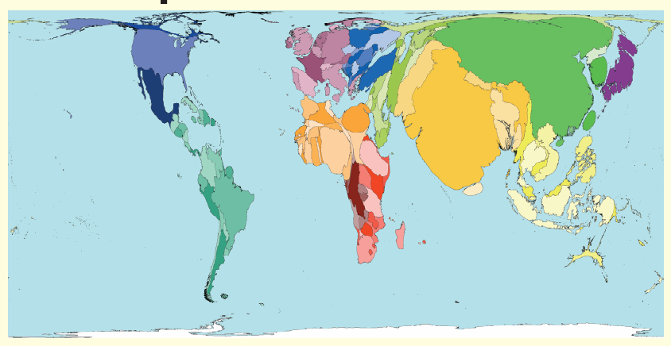
Verdens befolkning (2002)

Slide 9
Verdens personbiler (2002)

Slide 10
Verdens forbruk av brensel (2001)
Brensel: gass, kull, olje, bio og kjernekraft

Slide 11
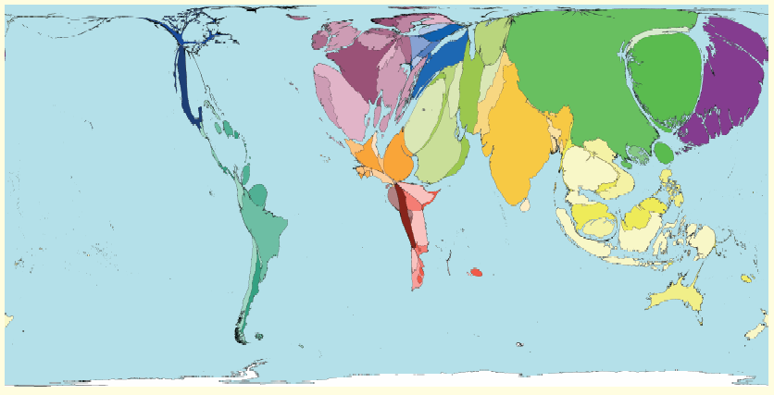
Verdens økte forbruk av brensel (1980 – 2001)

Slide 12
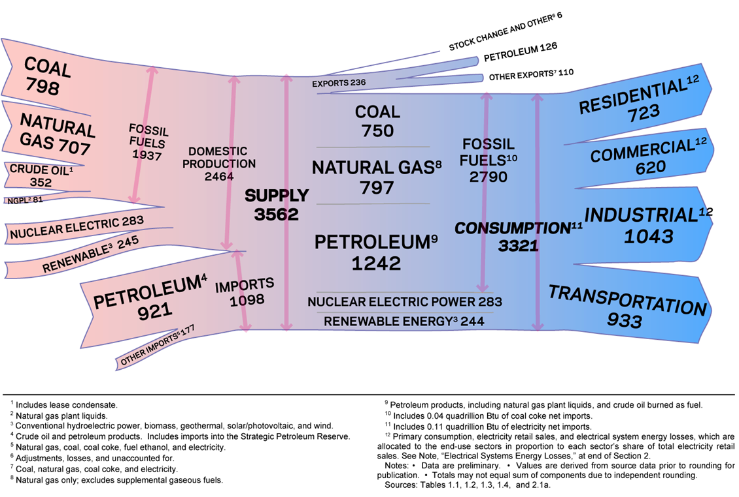
Energiflytdiagram USA 2008

Slide 13
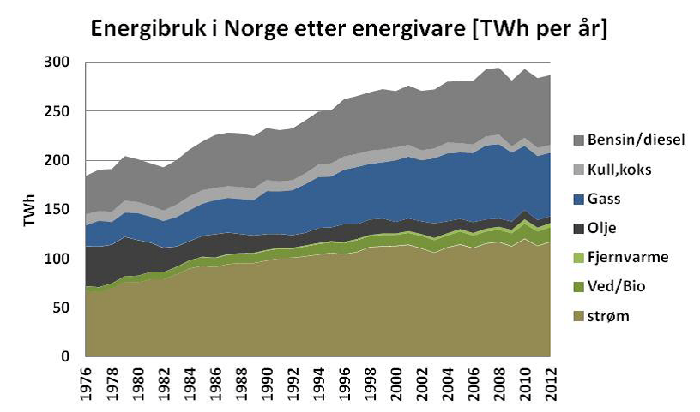
Energiforbruk i Norge
Figur: www.ssb.no

Slide 14
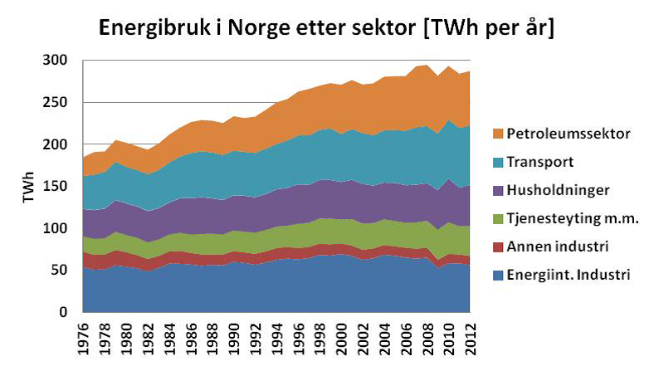
Energiforbruk i Norge
Figur: www.ssb.no

Slide 15
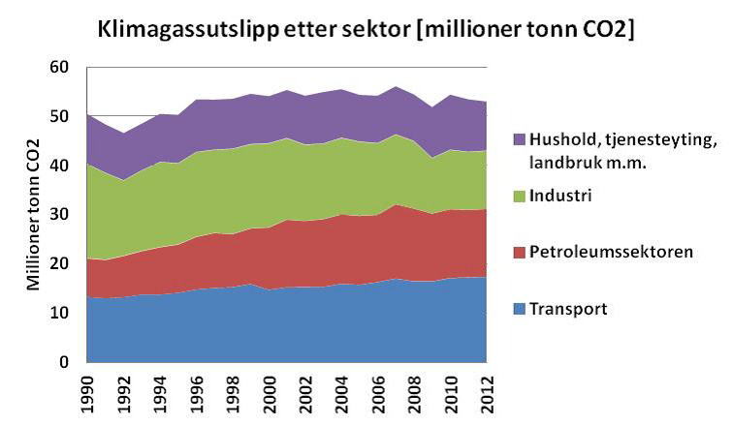
Energiforbruk i Norge
Figur: www.ssb.no

Slide 16
Solen
Solen
  Hydrogenbrenning
    Totalreaksjon: 4 protoner blir til en heliumkjerne + tre typer stråling:
    4¹₁p = ⁴₂He + 2e⁺ + 2ν + 3γ
    Solen gir fra seg energi som stråling og mister litt masse i hht. Einstein:
    E = mc²
    Total effekt: 3,86 • 10²⁶ W
    Temperaturen i kjernen: T = 15 600 000 K
    Temperaturen på overflaten: T = 5800 K
    λ_{max} = 0,1 – 1 μm

Slide 17
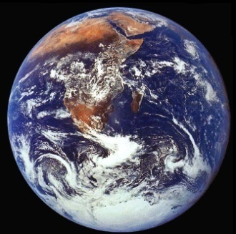
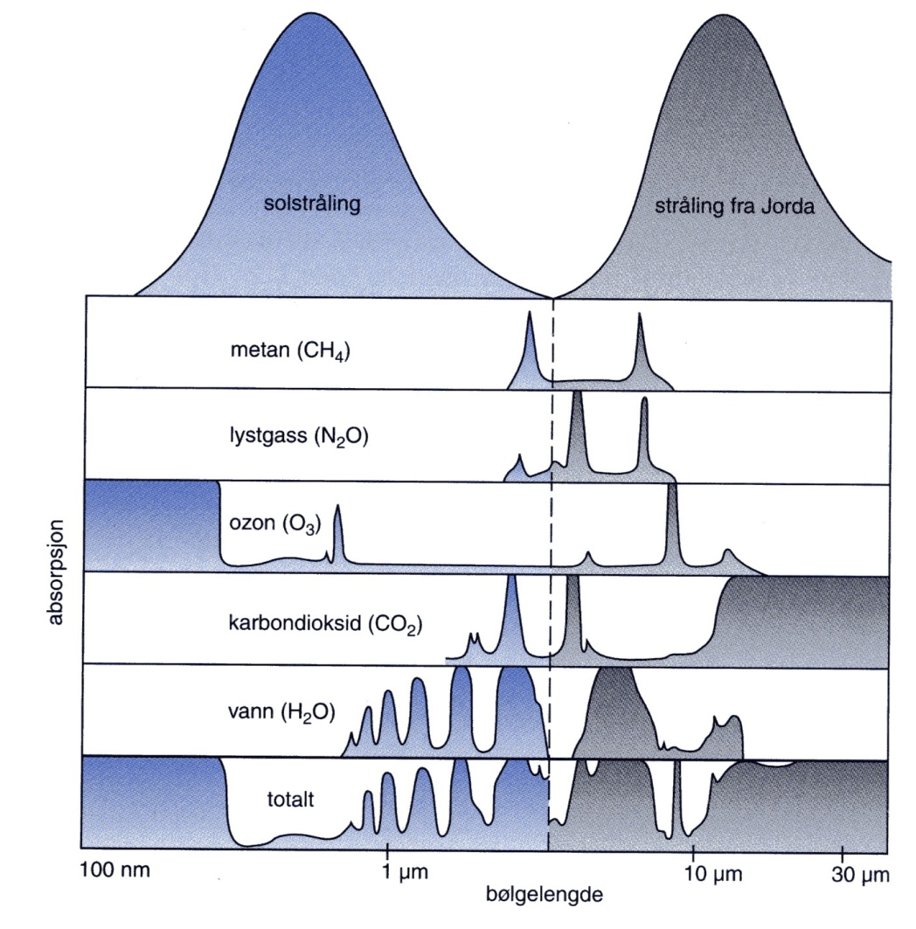
Stråling til Jorden
(Repetisjon fra Kap. 2)
1,496 • 10¹¹ m (150 millioner km) fra Solen til Jorden
Effekten per m² (solarkonstanten S) avtar med kvadratet av avstanden.
S (på jordens solside) = 1370 W/m²
30% reflekteres direkte (albedoen), 70% absorberes (på solsiden)
Stråling fra Jorden skjer fra hele overflaten på alle sider. Derfor kan Jorden avgi all stråling den mottar, selv om temperaturen er lav. I følge Stefan-Boltzmann (kap. 2) burde temperaturen på jordoverflaten være omtrent -20 °C;
λ_{max} = ca 15 μm (infrarødt)
Imidlertid sørger CO₂ og H₂O for mer absorbsjon i dette området enn for sollyset (synlig og ultrafiolett område; O₃ og H₂O), slik at temperaturen på overflaten er høyere for å oppnå energibalanse.
Figur: Ekern, Isnes, Nilsen: Univers 3FY.

Slide 18
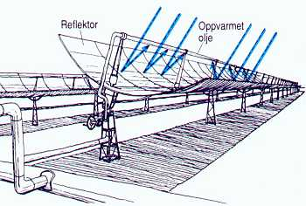
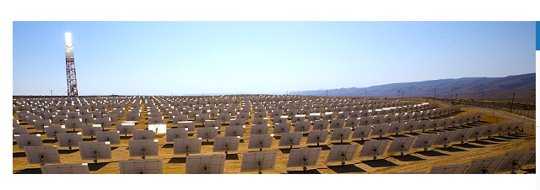
Direkte solenergi - termisk
Absorbsjon av sort legeme
  Fra lys til varme
  eller elektrisitet
  Termisk solkraftverk
    pasive og aktive
  Lagring av varme mulig
Figurer: Bellona, Høgskolen i Volda, BrightSource Energy

Slide 19
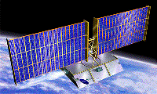
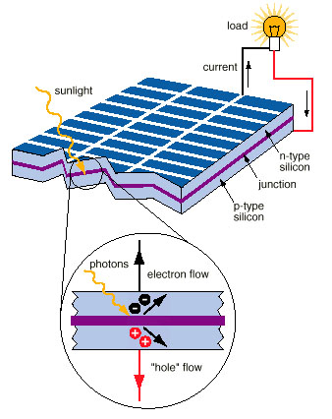
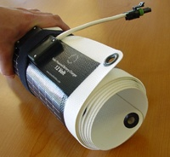
Fra elektromagnetisk stråling (lys) til elektrisitet
Fotovoltaiske celler - solceller
Krystallinsk silisium (wafers)
  10-20% effektivitet
Amorft silisium
  5-10% effektivitet
  Mindre materialforbruk
  Kan innbakes i polymerer; fleksible celler
GaAs
  Mer egnet båndgap
  Dyrere teknologi
Tandemceller
Kombinasjon med solvarmefangere

Slide 20
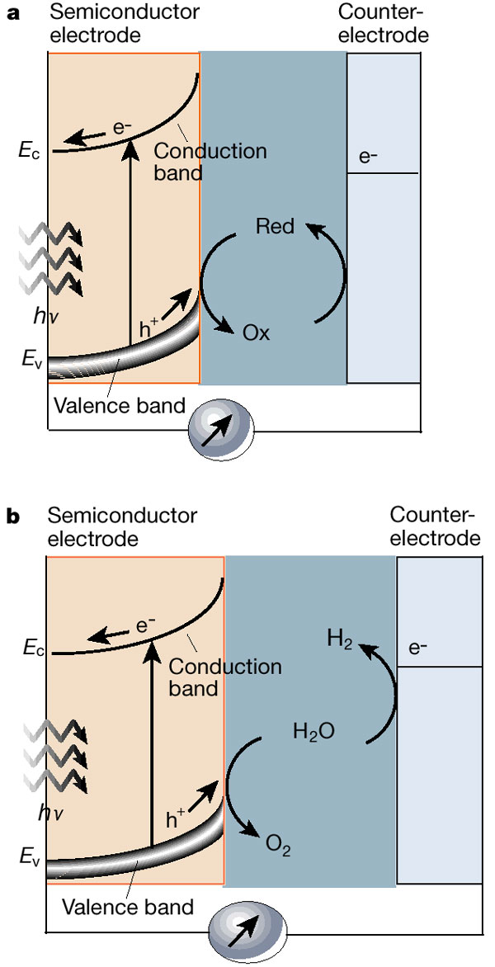
Fra lys til elektrokjemiske prosesser
Fotoelektrokjemiske celler
Fotogalvanisk
  Spenning ved lys på elektrode
Fotoelektrolytisk
  Spalter vann direkte

Slide 21
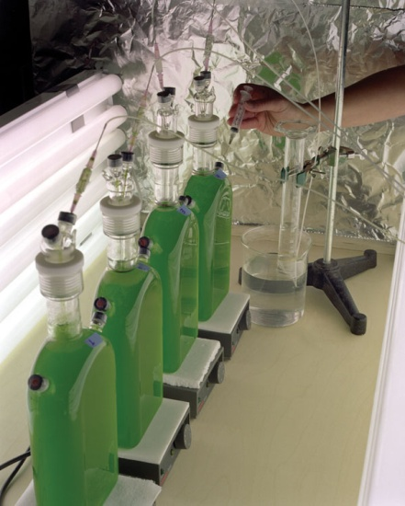
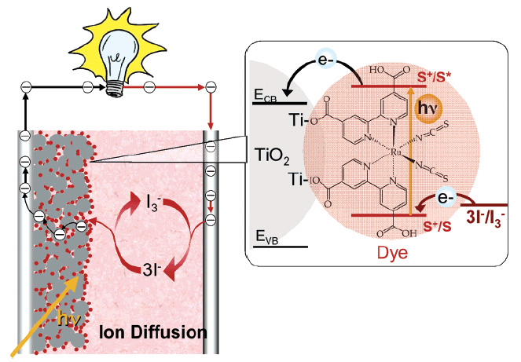
Fra lys til elektrokjemiske prosesser
Fotoelektrokjemiske celler – forts.
Fotobiologisk
  fotosyntese
  H₂ fra bakterier, alger
Grätzel-celler
  ”dye-sensitized”
  Ledende glasselektroder
  Halvleder (nano-TiO₂)
  Adsorbert fargestoff (”dye”)
  Elektrolytt
  Redokspar (I⁻ / I₃⁻)

Slide 22
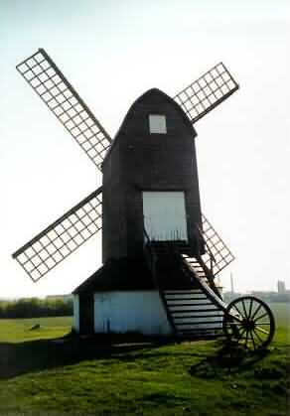
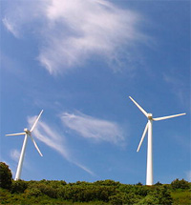
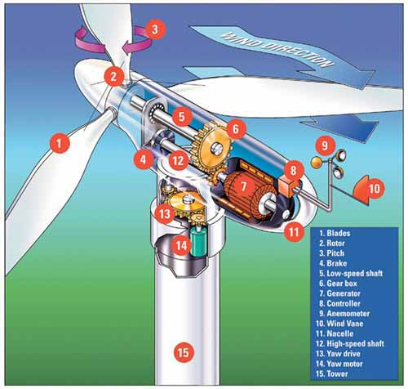
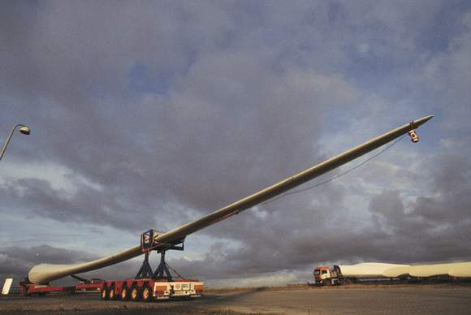

Indirekte solenergi - vind
Vinge for 4 MW mølle: 60 m, 14 tonn, glassfiber
Fotos: http://www.windmillworld.com/, http://www.ing.dk, Norsk Hydro

Slide 23
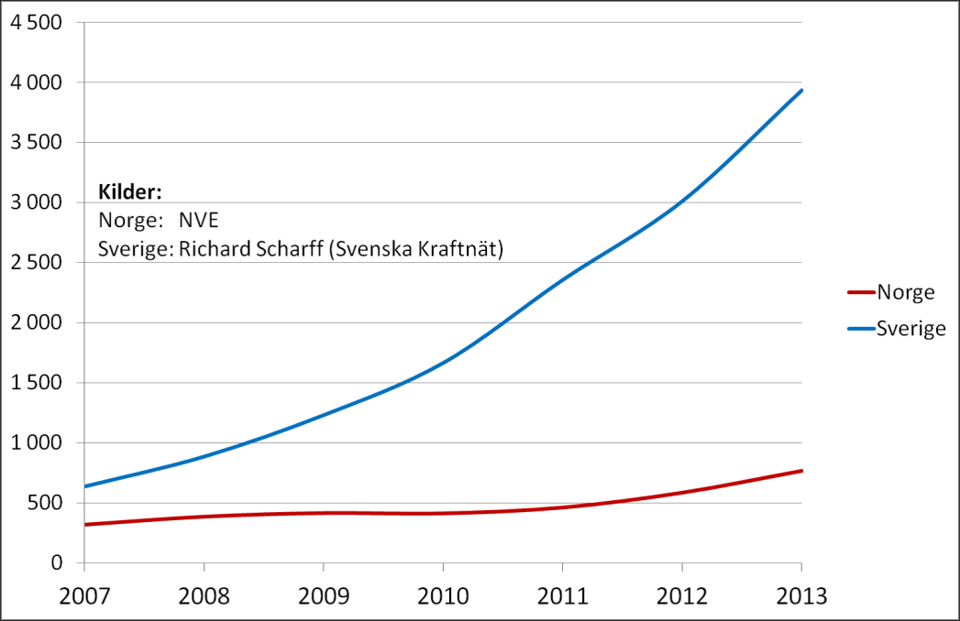
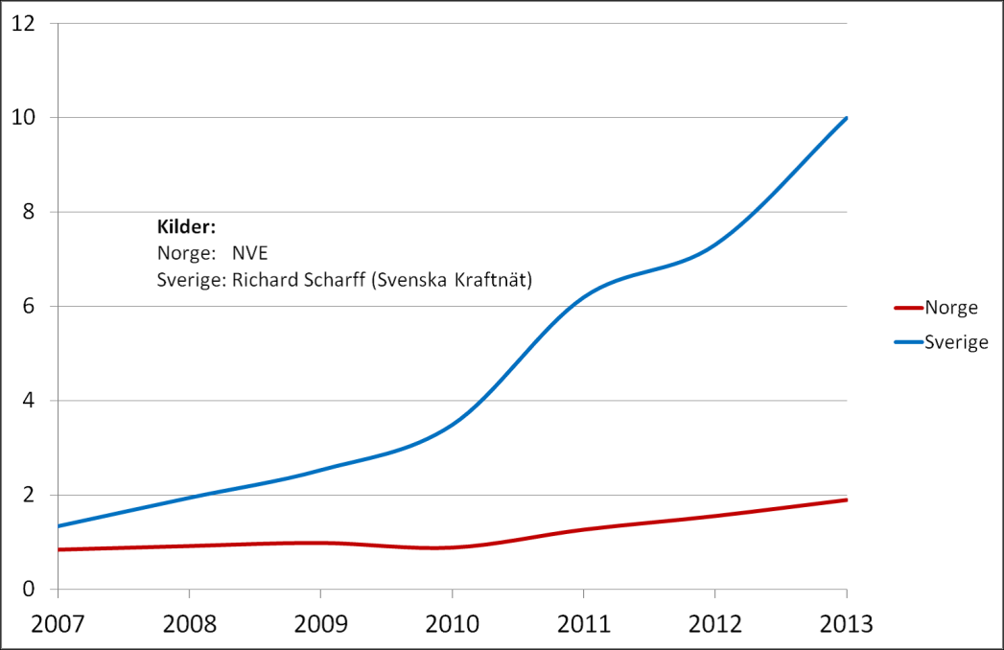
Indirekte solenergi - vind
Moden teknologi
  Men trenger lagring av produsert strøm i land uten vannkraft
”Fullt” utnyttet i enkelte land
  eks. Danmark
  Norge langt etter
    Har gode vindressurser
    Stort inngrep i landskap (?)
    Kostbar installasjon
    Velegnet offshore

Slide 24
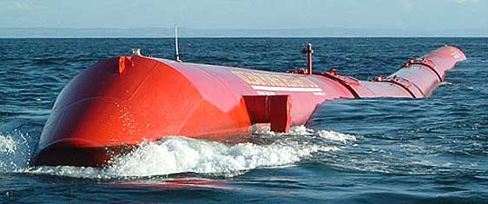
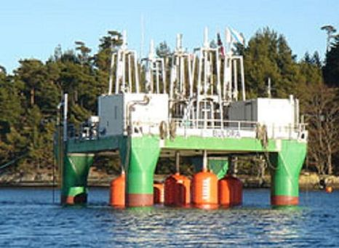
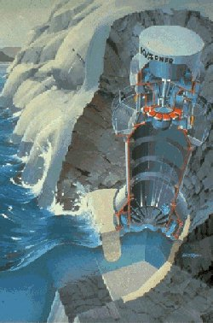
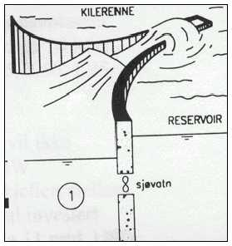
Indirekte solenergi - bølger
To hovedtyper
  Turbin basert på flottør eller annen bevegelse opp-ned
    Åpent hav eller i kystformasjoner
    Kan kombineres med vindkraft?
  Samling og fukusering av bølger; løftes inn i reservoar i basseng eller fjordarm
    Turbin i utløp
    Lagring innebygget
Figurer: Kværner, Norsk Hydro

Slide 25
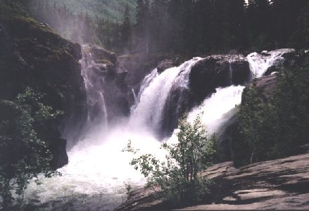
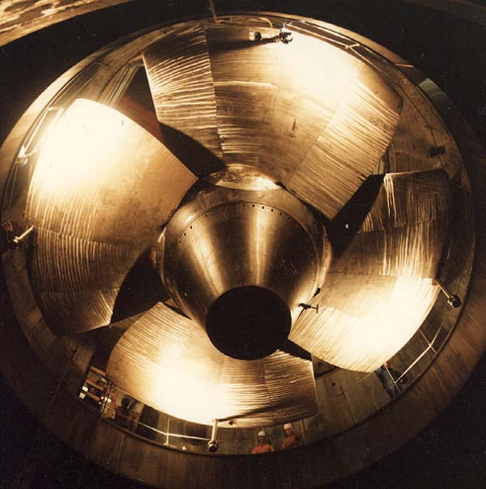
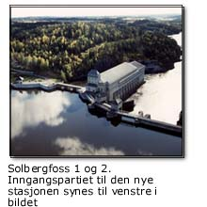
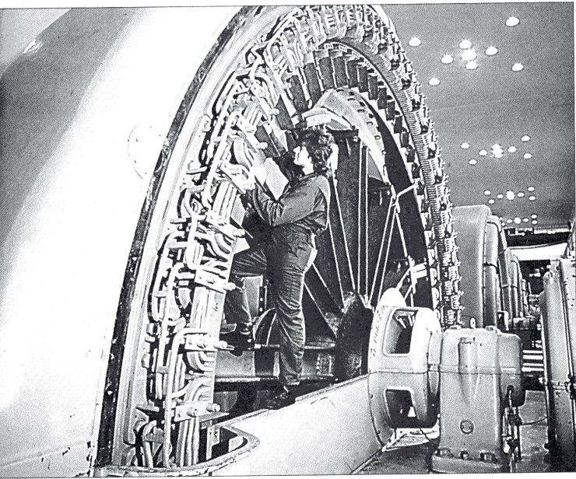
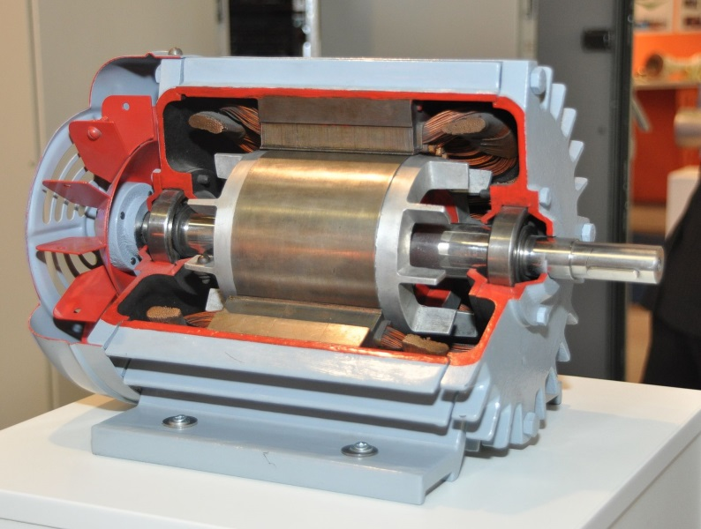
Indirekte solenergi - vannkraft
Innebygget lagring i sjøer og demninger
Økende interesse for mindre vannkraftverk
  10 MW: Småkraftverk
  1 MW: Minikraftverk
  100 kW: Mikrokraftverk
Fra Kapittel 3:
El-generator
El-motor
Figur: NVE, Energi teknikk AS, Mikrokraft AS

Slide 26
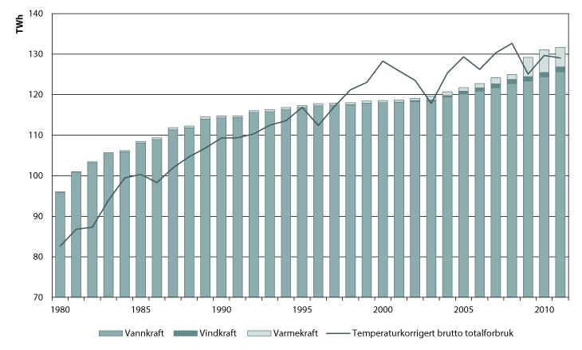
Vannkraft og annen kraftproduksjon i Norge

Slide 27
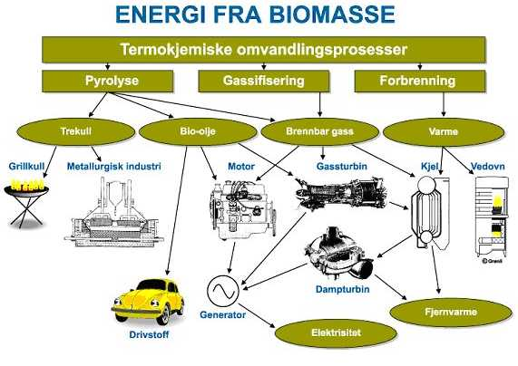
Bioenergi
- Med biomasse mener vi trevirke, kompost, avfall, flis, etc.
- Hva med mat?
Termokjemisk prosessering
  Pyrolyse
    Produkt: Trekull, oljer
  Gassifisering
    Oksidasjon med damp, luft, O₂
    Produkt: CH₄, C₃H₈, CO, H₂
  Forbrenning
Figurer: Bellona, Høgskolen i Volda

Slide 28
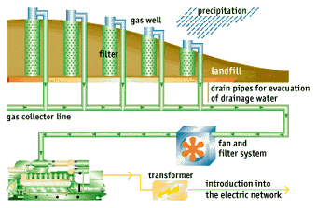
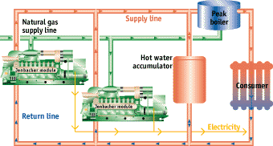
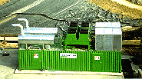
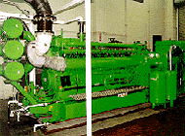
Deponigass
Avfallsdeponier utvikler gass ved forråtnelse og gassifisering
Kan brukes til elektrisitet og fjernvarme
Oslo:
  1000 GWh/år bioenergi
  Mest fjernvarme
  50 GWh elektrisk via dampturbin
Drammen: Lager H₂ ved reformering; for hydrogenbiler ☺
Figurer: http://www.mikrokraft.no/gasskraft.htm

Slide 29

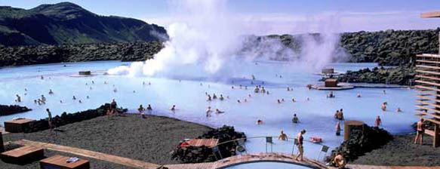
Geotermisk varme og jordvarme
Kilder til geotermisk energi:
  Varmestrøm fra jordens varme kjerne
  Kjernereaksjoner i mantelen
Strømmer til jordoverflaten
  Gjennomsnittlig 0,063 W/m²
  Totalt 32 TW for hele kloden
Virker sammen med oppvarming fra sola; jordvarme
Vi kan ta ut geotermisk varme fra store dyp eller der varme når opp gjennom sprekker i skorpen
  > 40°C: Oppvarming
  > 150°C: Dampturbin for elektrisitet

Slide 30
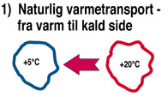
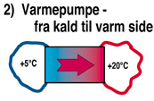
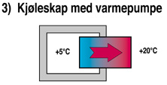
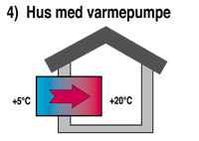
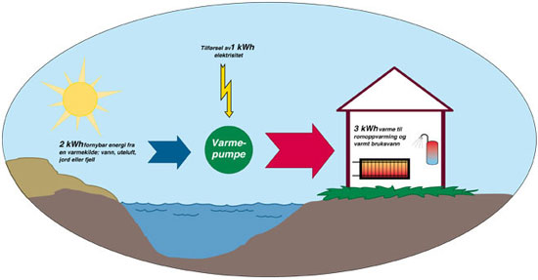
Varme og varmepumper
Varm luft (T > 0 K) kan deles i en varmere del og en kaldere del, med konstant totalenergi.
Det koster litt energi (typisk 25%) å kjøre prosessen i endelig hastighet.
Dvs: 1 kW elektrisitet inn kan typisk gi 3 kW varme ut.
Vi varmer huset og kjøler uteluften (eller hav/sjø). Solen varmer omgivelsene opp igjen over tid, dvs. dette er i lengden solenergi.
Figurer: SINTEF

Slide 31
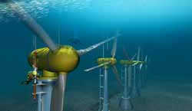
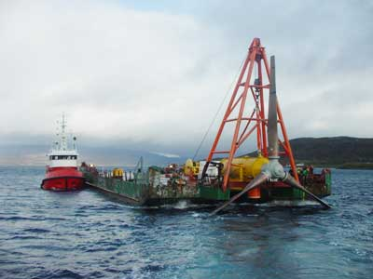
Tidevannskraft
Månens (og Solens) gravitasjon trekker på havvannet i regelmessige svingninger
To prinsipper:
  Mølle som utnytter strømmen gjennom sund begge retninger
  Oppfylling av åpnet basseng eller fjordarm – stengning – utløp gjennom turbin
Norges første anlegg i Kvalsundet ved Hammerfest
Figurer: Hammerfest Strøm

Slide 32


Fossile energikilder
Kull
  Komplekst
    organisk
      C,H,O,S,N
    uorganiske mineraler
Hydrokarboner
  Alkaner; mettede
    C_{n}H_{2n+2}
    Metan, etan, propan, butan…
  Alkener og alkyner (umettede)
    eks. eten C₂H₄ og etyn (C₂H₂)
  Uforgrenede/forgrenede
  Uaromatiske/aromatiske (ringformede)
  Gass: n = 1..3
  Råolje: n = 2….
  Forbrenner til CO₂ og H₂O, eks.:
    CH₄ + 2O₂ = CO₂ + 2H₂O
Figurer: Bellona, Wade: Organic Chemistry

Slide 33



Kull
Største reserve av energi på jorden
  Mange kvaliteter
  Mange bruksområder
    Forbrenning
    Foredling som brensel
    Råstoff
    Karbotermisk reduksjon – fremstilling av metaller
Behandling som for biomasse:
  Forbrenning
  Pyrolyse
    koks
  Forgassing
    Med damp til vanngass:
      C + H₂O = CO + H₂
Høye innhold av svovel
  SO_{x}; sur nedbør
Tungmetaller
Sot
Kina: 3 215 døde under produksjon av kull i 2008 (offisielle tall, i følge www.china.org.cn)

Slide 34

Olje
Råolje:
  Gass, flytende, fast
  Varierende svovelinnhold
Fraksjonert destillasjon, bl.a.:
  Gass (n=1..2)
  LPG (Liquefied Petroleum Gas) (n=3..4)
  Bensin (n=5..8)
  Flybensin og diesel (n=9..16)
  Oljer (fyring, smøring) (n=16..30)
  Paraffinvoks (n>25)
  Asfalt (n>35)
Cracking
  Deling i mindre komponenter
  Øker andelen lettere råstoffer, for bensin og polymerer
Prosessering
  Hydrogenering/dehydrogenering
  Oksidasjon, aromatisering, polymerisering
Destillasjonstårn og cracker
Petroleumsindustri: olje og gass
Petrokjemisk industri: avledede produkter
Figur: Wade: Organic Chemistry

Slide 35




Naturgass
Kårstø: 3,5 TWh
  Typisk sammensetning:
      70% CH₄
      10% C₂H₆
      15% C₃H₈
      5% andre
  LNG (Liquefied Natural Gas)
  Lave svovelinnhold
  Viktige reaksjoner:
    Partiell oksidasjon til syntesegass
      CH₄ + ½O₂ = CO + 2H₂
    Dampreformering til syntesegass
      CH₄ + H₂O = CO + 3H₂
    Vann-skift
      CO + H₂O = CO₂ + H₂
    Metanolsyntese
      CO + 2H₂ = CH₃OH
    Dimerisering, eks.
      2CH₄ = C₂H₆ + H₂
Snøhvitfeltets ilandførings- og LNG-anlegg på Melkøya ved Hammerfest
Dagens LNG-skip, utviklet av Kværner
Figurer: Statoil

Slide 36



Varmemaskiner
Fossile brensel konverteres i all hovedsak til varme ved forbrenning, og videre til bevegelse ved varmemaskiner.
Varmemaskiner er godt utviklet og moden teknologi.
Begrenset effektivitet – Carnot-syklus (Kap. 3)
Roterende maskiner - turbiner
Reverserende maskiner - motorer

Slide 37


Varmemaskiner: Turbiner for ekspanderende gasser
Dampturbin
  Kjel
Gassturbin
  Brennkammer
    Turbin
    Kompressor

Slide 38


Fra kjemisk til mekanisk energi; roterende motorer
Gassturbin
Jetmotor

Slide 39


Jetmotor i biler?
Jaguar CX 75 konsept
Elbil med mikrogassturbin “range-extender”

Slide 40

”Combined cycle” kraftverk
Gassturbin
Dampturbin

Slide 41


Fra kjemisk til mekanisk energi; reverserende motorer
Dampmaskinen

Slide 42



Fra kjemisk til mekanisk energi
Forbrenningsmotorer
Reverserende
  Velkjent
    1…n sylindre, 2- eller 4-takter
    Otto
      Eksplosjon tennes med gnist
    Diesel
      Eksplosjon skjer ved tilstrekkelig kompresjon
Roterende
  Wankel
    Morsomt og i prinsippet effektivt design, men nå ute av produksjon

Slide 43


Sterlingmotoren
Lukket gassmengde
Ekstern oppvarming og avkjøling
  Kan bruke mange energityper; alt som avgir varme: brensel, elektrisitet, solvarme…
I prinsipp effektiv og stillegående

Slide 44


Solvarme og stirlingmotorer

Slide 45
Virkningsgrad (effektivitet)
= avgitt effekt dividert på tilført energi per tidsenhet
  tilført energi oftest lik varmeinnholdet (reaksjonsentalpi) for brenselet
  Virkningsgrad typisk 20% (bil) til 50% (gassturbin)
Tap:
  Irreversibel termodynamikk, Carnotsyklus
  Varmetap
  Ufullstendig brenselutnyttelse
  Friksjon
  Tomgang
  Tapene blir til varme; kan utnyttes og øke total effektivitet
    Dampturbin og generator
    Termoelektrisk restvarmegenerator
    Oppvarming av bil
    Fjernvarme til hus

Slide 46


Avgassrensing og -kontroll
For mye luft: NO_{x}
For lite luft: Hydrokarboner og sot
Feedback til motor og forgasser fra
  Lambdasensor (pO₂)
  NO_{x}-sensor

Slide 47

CO₂-separasjon – ”CO₂-fritt kraftverk”
C eller CO₂ må mest mulig fjernes fra fossile brensel, og deponeres, slik at vi i praksis brenner bare hydrogenet
Separasjon av CO₂ før forbrenning (skille CO₂ fra H₂)
Separasjon av CO₂ etter forbrenning (skille CO₂ fra N₂ og H₂O)
  Amin-absorbsjon
  Alternative metoder
Separasjon av O₂ og N₂ i luft før forbrenning (skille CO₂ fra H₂O)
  Luftdestillasjon
  Membraner
Figur: http://www.co2captureproject.org.

Slide 48
CO₂- og H₂-håndtering med blandede ledere for gasseparasjonsmembraner
Fra naturgass til syntesegass uten nitrogen
Ekstraksjon av hydrogen (med nitrogenet som sveipgass)
Deponering av CO₂
Eksempler på materialer:
  La_{0.9}Sr_{0.1}FeO_{3-y}
  La₂NiO_{4+y}
  Pd
  SrCe_{0.95}Yb_{0.05}O₃
CH₄
O₂+N₂
O²⁻
2 e⁻
N₂
CO + CO₂ + H₂ + H₂O
CO + CO₂ + H₂ + H₂O
H⁺
H₂
CO + CO₂ +
H₂ + H₂O
e⁻

Slide 49


CO₂-deponering
Mange muligheter: mer et spørsmål om pris
Figur: http://script3.ftech.net/~ieagreen/what_is_co2.htm

Slide 50
Fra fossil til fornybar energi
Reservene av hydrokarboner varer ikke evig
CO₂ endrer trolig klimaet dramatisk
Overgang til ikke-fossil, fornybar energi er derfor nødvendig
Dette vil måtte gjøres over tid, fordi
  fornybar energi er dyrere enn fossil
  hydrogen fra fossile kilder er billigere enn fra fornybare
  fornybar energi er oftest vanskeligere å transportere og lagre
  overgangen krever tid og mye ekstra energi (materialer, anlegg…)
Redskaper:
  Bedre bruk av fossil energi
  Utbygging av fornybar energi
  Energieffektivisering
  + kombinasjoner
Krever nye og bedre prosesser og materialer (derfor MENA1000!)

Slide 51


Kjernekraft - fisjon
Uran; flere isotoper; ²³⁸U (stabil) og ²³⁵U
Anriker uran på ²³⁵U ved filtrering av UF₆(g)
²³⁵U + n (”kaldt”) = ²³⁶U = ⁹²Kr + ¹⁴²Ba + 2n + energi
En fisjonsreaktor har
  brenselsstaver med ²³⁵U
  absorbatorstaver (eks. Cd)
  moderatorstaver (eks. grafitt, H₂O)
  kjølemiddel (H₂O, D₂O)
Figurer: The Uranium Institute, Shriver and Atkins: Inorganic Chemistry

Slide 52


Problemer med kjernekraft
Kjernefysiske våpen
  Atombomben (fisjon)
  Hydrogenbomben (fusjon)
Ulykker, terrorhandlinger
Lagring av avfall
  Nedbrytning og korrosjon av innkapslingsmaterialer
Hvem bestemmer hvem som får lov til å ha kjernekraftverk?
Figur: US DoE

Slide 53

Fra kjemisk til elektrisk energi
Brenselceller
Sir William R. Grove, 1839
H₂ + ½ O₂ = H₂O
Svovelsyre som elektrolytt
H₂ og O₂ som brensel
Kunne også spalte vann (elektrolysør)

Slide 54

Mange typer brenselceller
Eksempler: H₂ + luft
Fosforsyre (PAFC)-,
Alkaliske (AFC)- og
Smeltekarbonat (MCFC)-
brenselceller er relativt etablerte og eksisterer i store anlegg, men har problemer med aggressiv flytende elektrolytt. Vi vil i det videre bare behandle brenselcelle-typer med faste elektrolytter; PCFC, PEFC og SOFC.

Slide 55

Brenselcelle med rent protonledende elektrolytt
Proton Conducting Fuel Cell (PCFC)
H₂ + ½O₂ = H₂O
Enkel “balance-of-plant” (BOP)
3 klasser rene protonledere:
Høytemperatur polymerer:
eks. poly-benzimidasol (PBI)
Faste syrer:
eks. CsH₂PO₄
Protonledende oksider:
eks. Y-dopet BaCeO₃

Slide 56


Polymer-elektrolytt-brenselcelle
50-85°C
Elektrolytt: Nafion® og lignende
  H₃O⁺-leder + drag av ca. 5 H₂O
  Vann må sirkuleres
Elektroder: Porøs C + Pt
Brensel: Rent H₂
Problemer:
  Katalysatorforgiftning (CO)
  Pris (Pt + elektrolytt)
Ledende brenselcelleteknologi for transport (biler, busser…)
Oak Ridge Natl. Lab.

Slide 57




Slide 58

Mercedes B-class FCELL

Slide 59







PEFC H₂-biler; status/eksempler
Mercedes B-klasse FCELL
  Kommersielt salg 2013..2015..2017
Toyota
  Fra Prius til Hydrogen FCV
  Starter kommersiell produksjon nå
  Kommersielt salg 2015
Hyundai
  iX35 FCV kan nå kjøpes kommersielt (2013)
  600 km rekkevidde, 100 kW
  1 kg H₂ per 100 km
Nissan, Honda, GM, …

Slide 60


PEFC
+
  Generelt for brenselceller
    Miljøvennlig
    Effektiv
    Fleksibel
    Modulær
  Spesielt for PEMFC
    Rask oppstart
    Mekanisk robust
-
  Komplisert teknologi
  Dyrt
    Nafion
    Pt
  Må ha rent H₂ som brensel
    CO-passivering
    Transport, lagring
  Lav verdi på spillvarme
Forskning
    Høyere temperatur (mindre Pt, høyere CO-toleranse)
    Vannhåndtering eller systemer uten vann (N som proton-vert istedet for O)
    Nye polymerer
    Nanostruktur i elektroder (mindre Pt nødvendig)

Slide 61


Direkte metanol-brenselcelle
DMFC
50-85°C
Elektrolytt: Nafion® og lignende
Elektroder: Porøs C + Pt/Ru
Brensel: CH₃OH(aq)
Lav effektivitet
Løselighet av metanol i elektrolytten; kjemisk kortslutning
God brukervennlighet

Slide 62

Fastoksid-brenselcelle - Solid Oxide Fuel Cell (SOFC)
CH₄ + 2O₂ = CO₂ + 2H₂O

Slide 63
SOFC trenger transport: Punktdefekter – hvor mange ser du?

Slide 64
Punktdefekter

Slide 65
SOFC materialer
Katode
La_{1-x}Sr_{x}MnO₃ (LSM)
Anode
Ni-YSZ
e⁻
-
+
CH₄
O₂ + N₂
H₂O
H₂
CO
H₂O
CO₂
anode
O²⁻
ioneleder
O₂
N₂
Bipolar plate
Stål
La_{1-x}Ca_{x}CrO₃
CO₂ H₂O
N₂
Elektrolytt
Zr_{1-x}Y_{x}O_{2-x/2} (YSZ)
Tettinger
Glass/glasskeramer
Katalysatorer

Slide 66

Ledningsevne i SOFC-materialer

Slide 67


Eksempel på mikrostruktur
Notes:
Ni-YSZ anode – elektrolytt – LSM katode

Slide 68





Rørdesign

Slide 69





Planare design

Slide 70



SOFC Auxiliary Power Unit (APU)

Slide 71
SOFC
+
  Generelt for brenselceller
    Miljøvennlig
    Effektiv
    Fleksibel, modulær
  Spesielt for SOFC
    Brensel-tolerant
    Høy verdi på spillvarme
    Integrasjon i prosesser
-
  Komplisert teknologi
  Dyrt
    Avanserte keramer
    Sjeldne grunnstoffer
  Mekanisk lite robust
  Lang oppstartstid
  Degradering ved høy temperatur
Forskning
    Lavere temperatur (mindre korrosjon, rimeligere bipolare plater)
      Tynnere lag. Bedre katalysatorer.
    Nye materialer. Protonledende oksider.
    Prosessintegrasjon. Kombinerte el-varme anlegg med brenselcelle og gassturbin.

Slide 72

Potensial og effekt vs strøm for en brenselcelle
Eksempelet i figuren:
  1 mm tykk YSZ elektrolytt
  Ca-dopet LaCrO₃ elektroder
  H₂ + luft
Cellen har elektrisk tap i
  elektrolytten (”IR”)
  overpotensialer i katode og anode
Cellepotensialet E faller fra Nernst- potensialet når vi øker strømmen.
Den elektriske effekten P går fra 0, via et maksimum, tilbake til 0.
Den elektriske effektiviteten går tilsvarende fra 100%, via 50%, til 0.
Vi opererer ofte brenselceller ved 2/3 av maksimums-effekten

Slide 73
Elektrisk effekt og virkningsgrad
Elektrisk effekt ut P_{e} er lik P_{in} multiplisert med faktorer som beskriver effektiviteten:
P_{e} = η_{G} u_{f} P_{in}
η_{G} elektrisk virkningsgrad
u_{f} brenselutnyttelsesgrad
P_{e} / P_{in} = η_{G} u_{f} Virkningsgrad for cellen
  Typisk 50%
η_{G} = P_{e} / (P_{in} u_{f} ) = w_{el} / w_{tot} = ΔG / ΔH
  Teoretisk kan η_{G} være >100%

Slide 74

Brenselceller; egenskaper
Ingen flamme – direkte fra kjemisk til elektrisk energi
  Mindre NO_{x}
I prinsippet Gibbs energi; ingen Carnot-syklus
  men andre tapsledd
    Elektrisk virkningsgrad
    Brenselutnyttelse
Fleksible
Modulære
Støyfrie
Mer effektive enn motorer ved varierende effektuttak

Slide 75


Elektrolysører
+
R
U
Reversert brenselcelle
AFC- og PEFC-deriverte typer mest utbredt
H₂-fyllestasjoner med elektrolysør; fra elektrisitet til H₂ on-site
4e⁻
4e⁻
-
4H⁺
+
4H⁺
O₂
2H₂O
O₂
2H₂O
2H₂
2H₂
Anode -
Cathode +
Proton conducting fuel cell
Proton conducting electrolyser

Slide 76


Lagring av elektrisk energi
Kondensatorer
Platekondensator
Keramisk kondensator (dielektrika, ferroelektrika)
Elektrolyttkondensator
  Utnytter elektrokjemiske dobbeltlag mellom en elektrolytt og en elektrode
Super/ultra-kondensatorer
  Forbedrede elektrolyttkondensatorer
  Nano-karbonpartikler
  Nano-metalloksidpartikler
Hybride kondensatorer/batterier

Slide 77



Superkondensatorer
Raske effektuttak i elektriske transportmidler

Slide 78




Lagring av elektrisitet
Elektrokjemisk konvertering; akkumulatorer
Primære batterier
  Energien lagres av fabrikken
  Kastes/resirkuleres etter bruk
Sekundære batterier = akkumulatorer
  Kan reverseres; lades opp
  Mange typer: Pb, NiCd, NiMH, Li-ion
Notes:
Studentene bør lære Li-ion figuren og å kunne tegne og forklare den i opplafning (som over) og utladning: Strømmen reverseres – spenningsfortegnet opprettholdes.

Slide 79



Elektriske biler
Drives av elektromotorer
Oppladbart batteri
  Kan ha superkondensatorer som akselerasjonshjelp
  Plug-in lading
    Med forskjellige typer ”range extenders”
      Motordrift
      Motor + generator
      Brenselcelle
  (mange typer hybrider)
Brenselcelle
Motorer kan gå på mange typer brensel; bensin/diesel, gass, biodrivstoff, hydrogen.
Brenselcellene er av PEFC-type; Går på hydrogen (komprimert eller fra on-board prosessert drivstoff)

Slide 80

Metall-luft-batterier
Blanding av batteri og brenselcelle
Brensel: Metallstaver
  Al, Zn, Mg
Oksidant: Luft, evt. luft løst i vann
I den senere tid også utviklet i retning av oppladbare batterier; akkumulatorer

Slide 81


Lagring av strøm i superledere
Superconducting Magnetic Energy Storage (SMES)
Likestrøm induseres i en tykk, superledende ring (tyroid)
Fortsetter å gå ”uendelig”
Kan tas ut ved behov; induserer da strøm i den utenforliggende spolen
Brukes i UPS (Uninterruptible Power Supplies) for oppstart+noen sekunder etter strømbrudd
Dyrt, men bra!

Slide 82




Hydrogen
Men lagring og transport er dyrt
Gass
Flytende
Hydrogenlagringsmaterialer
  Metaller og legeringer
  Alanater, boranater
  Nanokarbon
  Hybridmaterialer
Flytende hydrogenbærere
  Alkoholer og andre C-holdige
  NH₃ og andre N-holdige

Slide 83


Andre energilagringsmetoder
Mekanisk potensiell energi
  Lufttrykk – tomme gruveganger
  Vanntrykk – pumping opp til bassenger og sjøer
Mekanisk kinetisk energi
  Løpehjul (flywheel)
  Superledende magnetisk friksjonsfri opplagring
    Sikkerhetsaspekt?
Termisk
  Varmekapasitet
  Faseomvandlingsmaterialer

Slide 84





Forbruk, nedbrytning og gjenvinning av materialer
Å lage teknologi for fornybar energi koster også energi
Degradering
Nedbrytning
Kostnad ved skrotning
Gjenvinning

Slide 85
Oppsummering - Energikilder
Bærekraftig bruk av energi:
  Bedre bruk av fossile reserver
    Med reduserte CO₂-ustlipp
  Utbygge fornybare kilder
  Ta i bruk hydrogenteknologi
    med hydrogen fra både fossile og fornybare kilder
  Effektivisere bruk av energi
Nøkkelen ligger i ny og bedre konvertering, lagring og transport av energi (neste kapittel). For dette trenger vi nye og forbedrede materialer.
Figur: Bellona

Slide 86

Oppsummering Energikonvertering og -lagring
Energikonvertering
  Fra sollys til elektrisitet m.m.
  Fra vind/vann til mekanisk
  Fra kjemisk til varme
  Fra nukleær til varme
  Fra varme til mekanisk
  Fra mekanisk til elektrisk
  Brenselceller
    mange typer; lær en eller to godt!
Energilagring
  Elektrisk
    Spenning (ladning)
    Strøm
  Kjemisk
    Akkumulator
      Lær Li-ion m.m.!
    Hydrogen
  Mekanisk

